Slide 1
第3讲 Platform：总线 设备 驱动
Jmiao1
2020-12-19

Slide 2
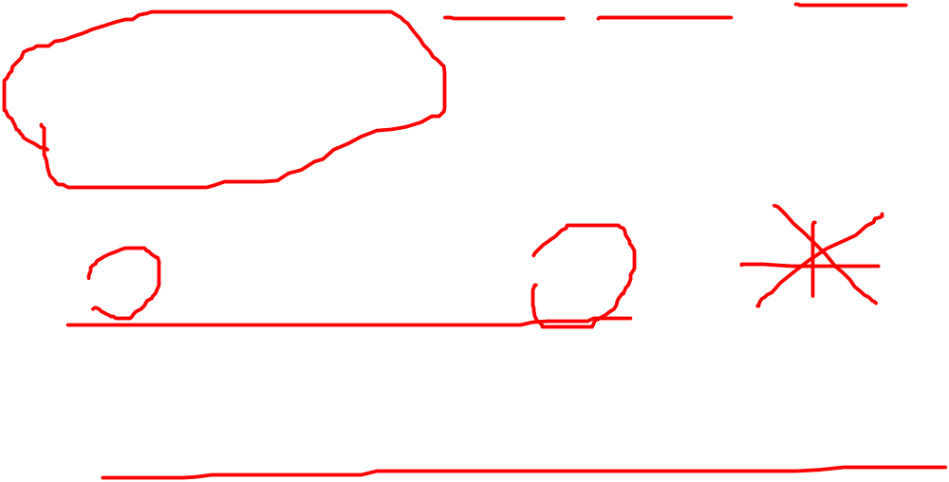
Platform 驱动
■ 驱动在系统中的位置
■ 单片机时代的驱动写法
■ platform: dev drv bus
■ demo
■ dts match driver
■ /sys/bus devices class

Slide 3
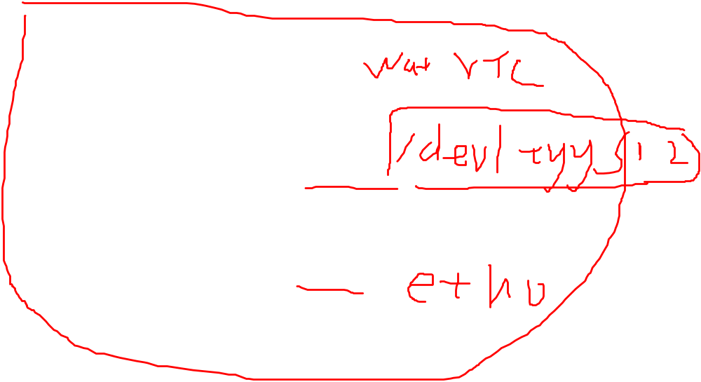
Platform 驱动
linux下设备分为三类：
字符设备
块设备
网络设备
.

Slide 4

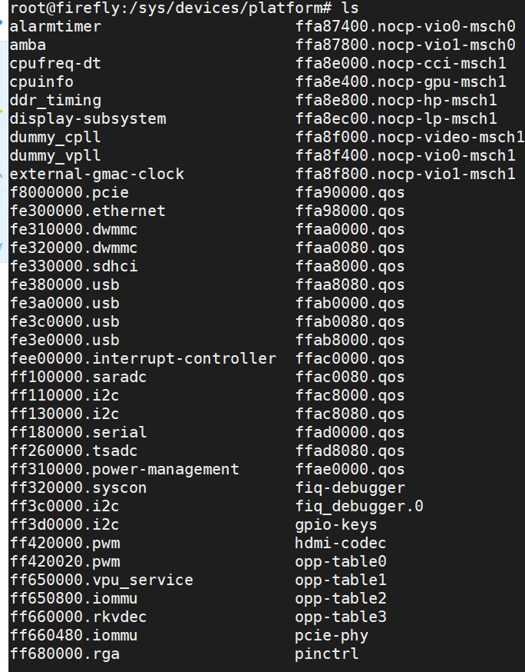
Platform 驱动
/sys/devices/platform
.

Slide 5
Platform 驱动
应用程序
open read
write close
用户空间
i2c设备驱动
i2c core核心层
内核空间
i2c 适配器
i2c 适配器
硬件
I2C 设备
I2C 设备

Slide 6
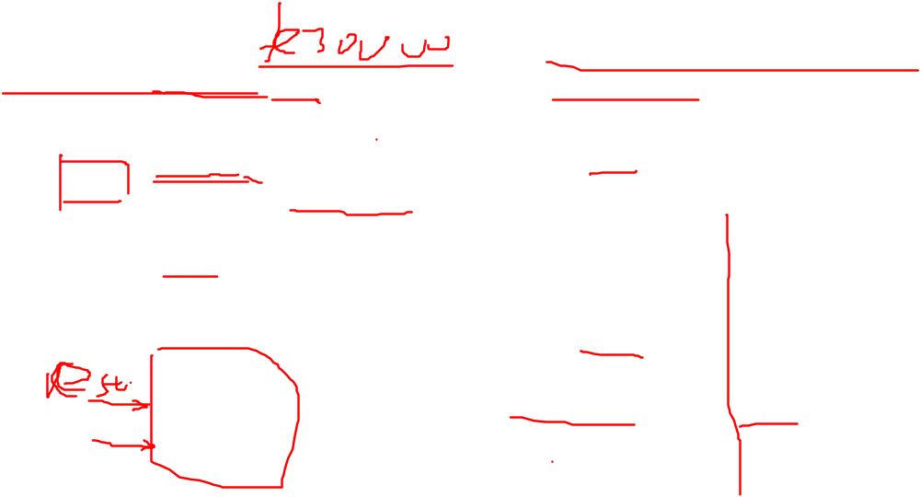
单片机驱动程序：
Platform 驱动
#define DM9000_adrress_BASE 0x100000
#define MD9000_IRQ 10
int DM9000_init(...)
{
request_rst(MD9000_gpio…);//gpio硬件引脚复位
wirtel(DMA9000_BASE_MAC);//初始化mac地址
}
int DM9000_send(...)
{
writel(DM9000_BASE + REG_X, 1);
for( ;data[i] ; )
writel(DM9000_BASE + REG_Y, 0x3);
...
}
CPU
地址总线
网卡
DM9000
Data总线
rst irq
https://wenku.baidu.com/view/12760a4f767f5acfa1c7cd64.html?rec_flag=default

Slide 7
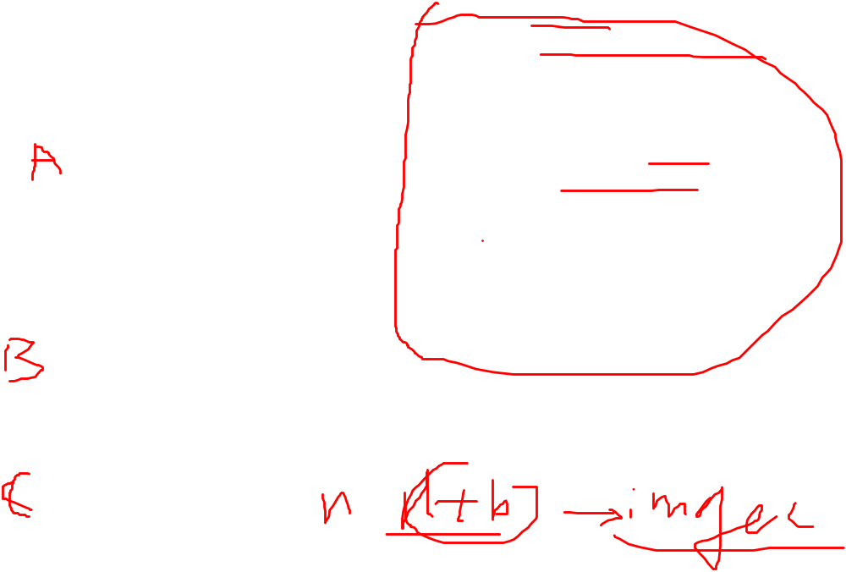
单片机驱动程序：
Platform 驱动
CPU
地址总线
网卡
DM9000
#ifdef BOARD_A
#define ABC_BASE 0x100000
#define ABC_IRQ 10
#elif defined(BOARD_B)
#define ABC_BASE 0x110000
#define ABC_IRQ 20
#elif defined(BOARD_C)
#define ABC_BASE 0x120000
#define ABC_IRQ 10
...
#endif
Data总线
rst irq
CPU
.

Slide 8
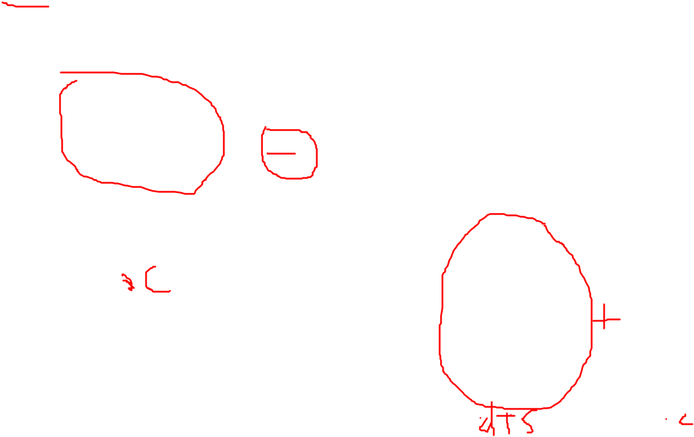
去耦合：
Platfrom 驱动
初始化
收发包
板2
板3
板4
板1
驱动程序
初始化
收发包
板2
板3
板1
板4
.
驱动程序

Slide 9
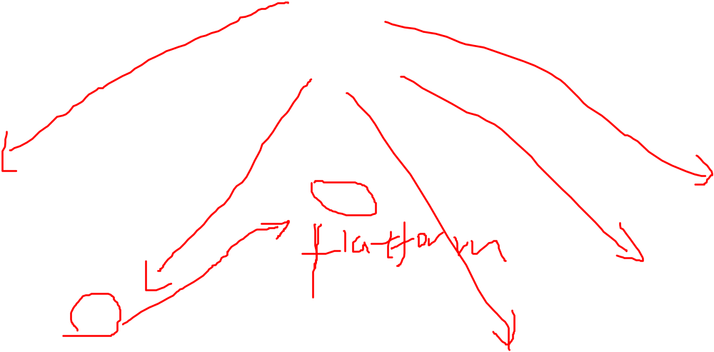
统一的纽带：
Platfrom 驱动
初始化
收发包
驱动程序
板2
纽带
板5
板4
板3
板1
.

Slide 10
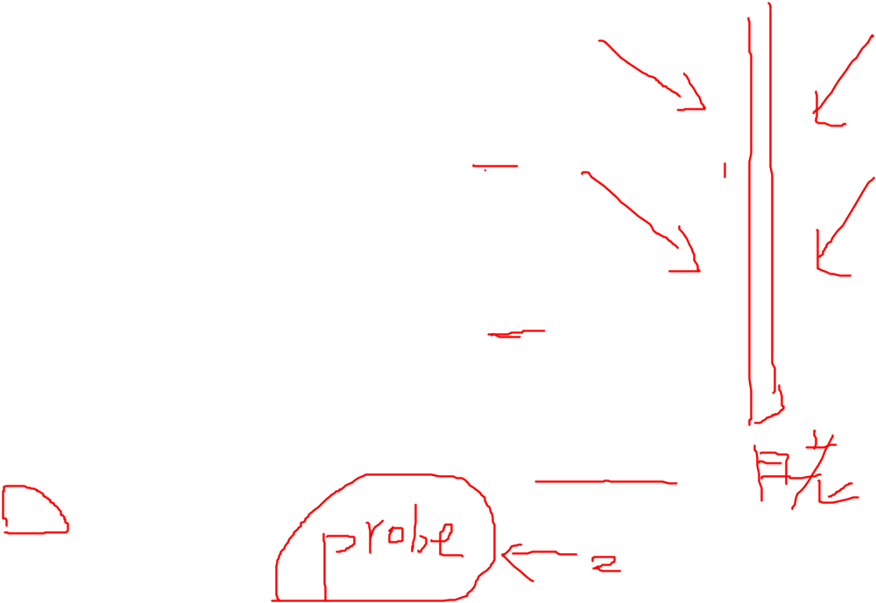
Platform 驱动
实体 | 功能 | 代码
device | 描述基地址、中断号、时钟、DMA、复位等信息 | arch/arm arch/blackfin arch/xxx 等目录
driver | 完成外设的功能，如网卡收发包，声卡录放，SD卡读写… | drivers/net sound drivers/mmc 等目录
bus | 完成设备和驱动的关联 | drivers/base/platform.c drivers/pci/pci-driver.c …
linux下设备分为三类：字符设备、块设备、网络设备。
.

Slide 11

驱动、设备注册demo test：
Platform 驱动
.

Slide 12
Platform 驱动
Makefile
Kconfig
kernel module
gcc

Slide 13
Platform 驱动
Board-1.dts ethernet xxx
Board-2.dts ethernet xxx
Board-5.dts ethernet xxx
Board-4.dts ethernet xxx
Board-3.dts ethernet xxx
…
Bus 总线
drivers/net/ethernet/xxx.c

Slide 14
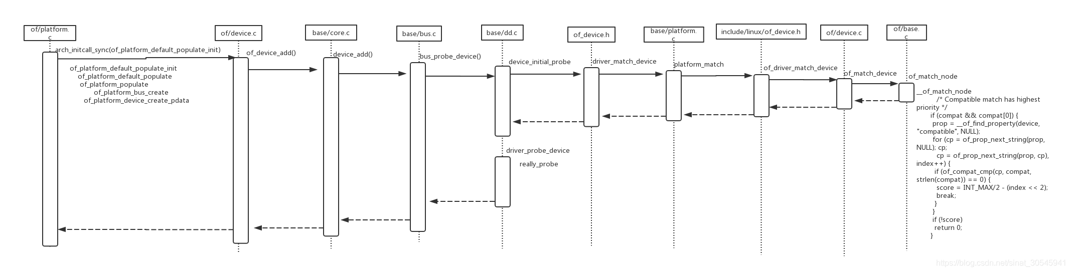
设备dts 与驱动匹配过程：
Platform 驱动
注 图片来源：
https://blog.csdn.net/sinat_30545941/article/details/85943787

Slide 15
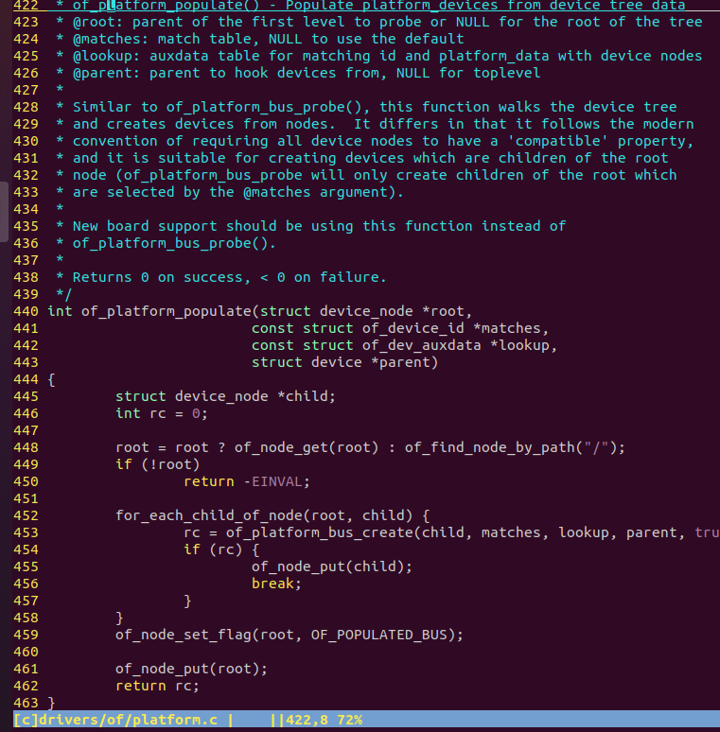
Platform 驱动
dtb节点生成platform_device：
of_platform_populate();

Slide 16
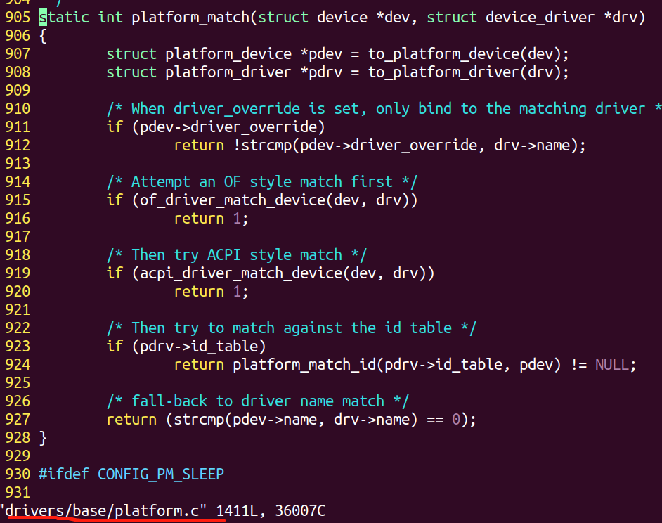
总线match函数
Platform 驱动
.

Slide 17
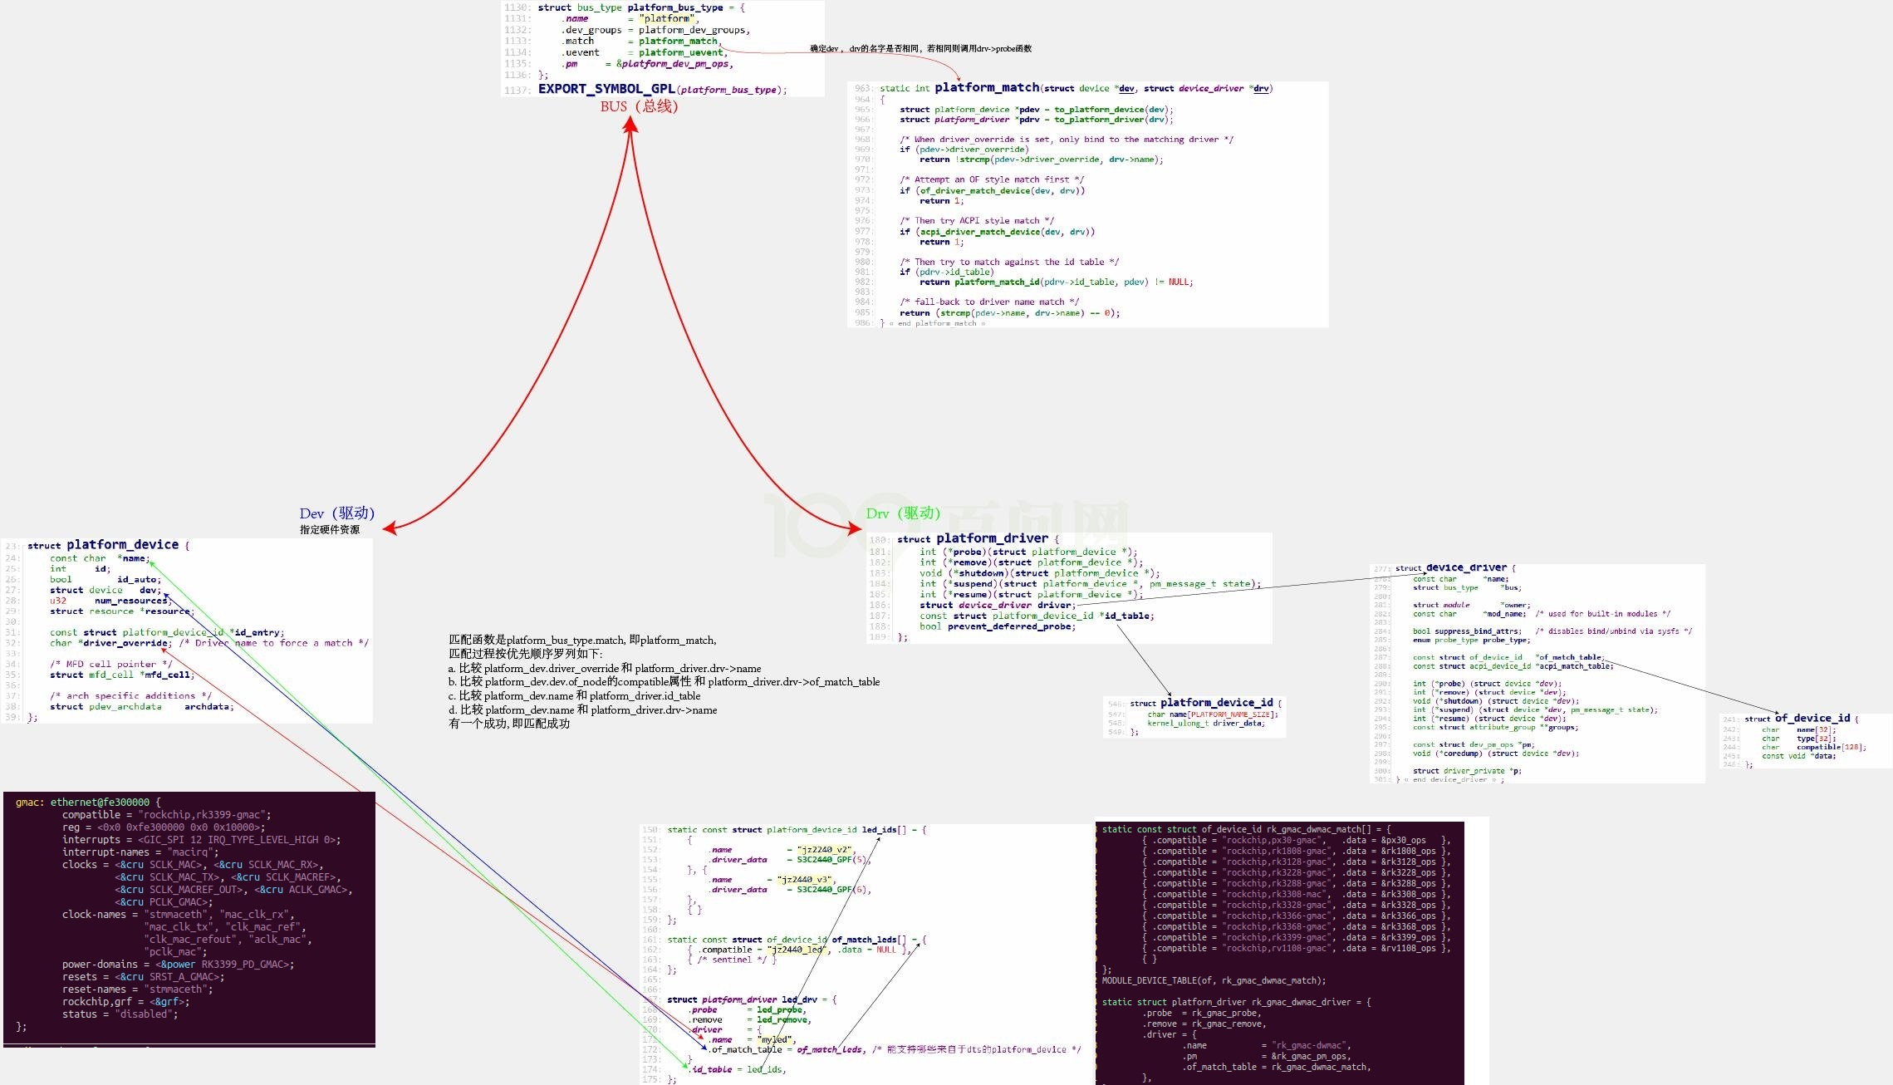
Platform 驱动
注 图来源：https://www.freesion.com/article/17921323452/

Slide 18
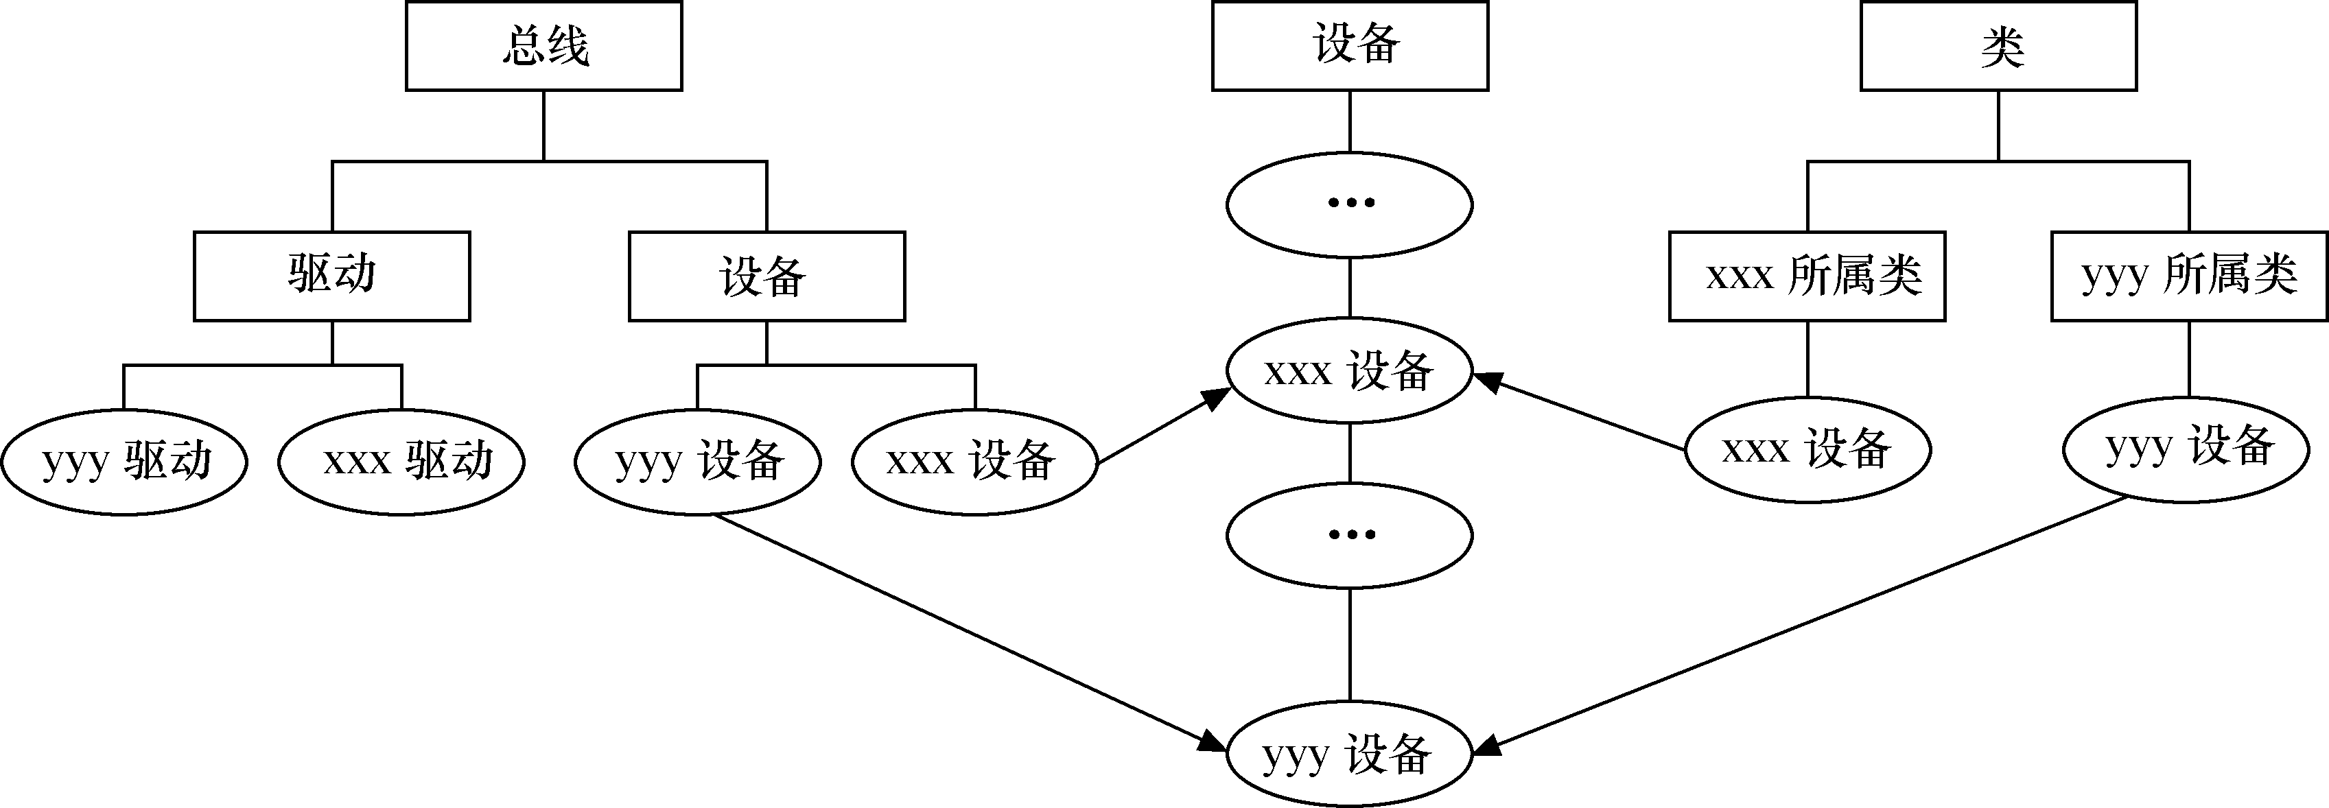
Platform 驱动
/sys/bus
/sys/devices
/sys/class
.

Slide 19
Platform 驱动
/sys/bus
root@firefly:/sys/bus/i2c/devices/0-001b/rk808-rtc/rtc# ls
rtc0
/sys/devices
root@firefly:/sys/devices/platform# find -name rtc
./ff3c0000.i2c/i2c-0/0-001b/rk808-rtc/rtc
root@firefly:/sys/devices/platform/ff3c0000.i2c/i2c-0/0-001b/rk808-rtc/rtc# ls
rtc0
/sys/class
root@firefly:/sys/class# cd rtc/
root@firefly:/sys/class/rtc# ls
rtc0
root@firefly:/sys/class/rtc# ll
rtc0 -> ../../devices/platform/ff3c0000.i2c/i2c-0/0-001b/rk808-rtc/rtc/rtc0/

Slide 20
Platform 驱动
Board-1.dts ethernet xxx
Board-2.dts ethernet xxx
Board-5.dts ethernet xxx
Board-4.dts ethernet xxx
Board-3.dts ethernet xxx
…
Bus 总线
drivers/net/ethernet/xxx.c

Slide 21
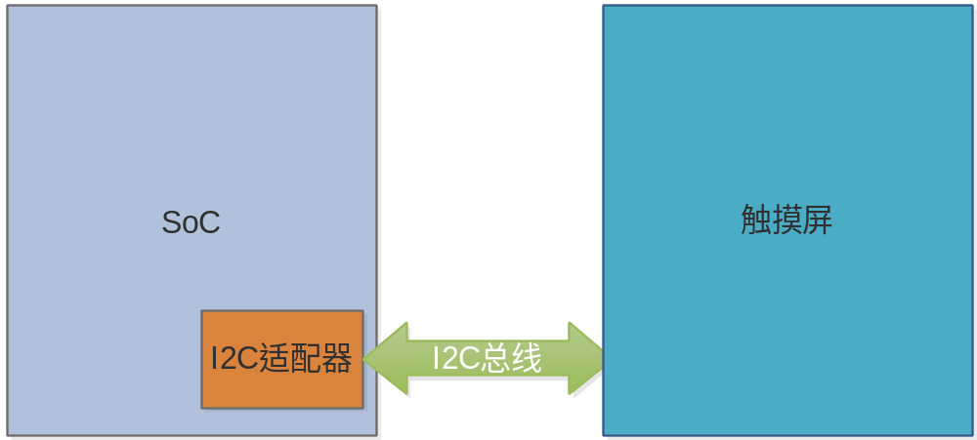
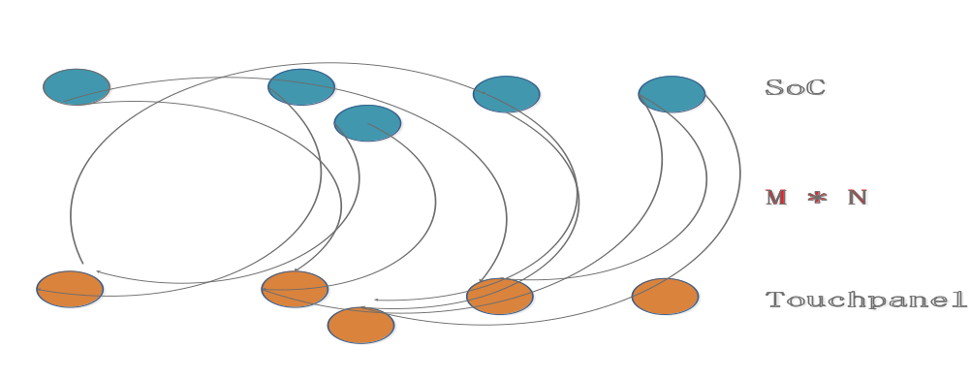
Platform 驱动
可以这样写代码吗？
cpu_x_i2c_reg...
cpu_x_i2c_reg...
tp_y_reg...
tp_y_reg...
cpu_x_i2c_reg...
cpu_x_i2c_reg...
tp_y_reg...
tp_y_reg...
这是M*N强耦合
.

Slide 22
Platform 驱动
Thanks

